Slide 1
Продукция выпускаемая ООО «НПФ «Союз»
Рамы насосных агрегатов ЦНС(н)А
2016 г.

Slide 2
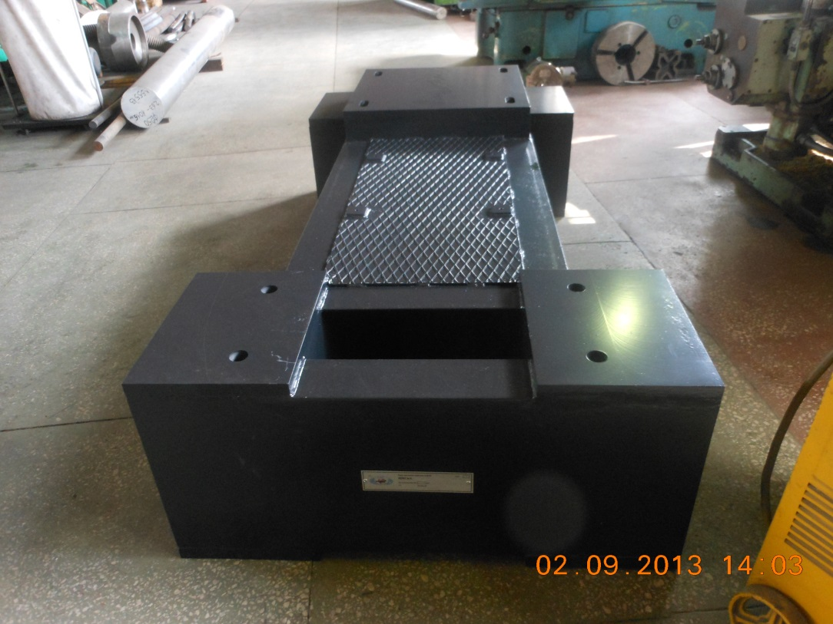
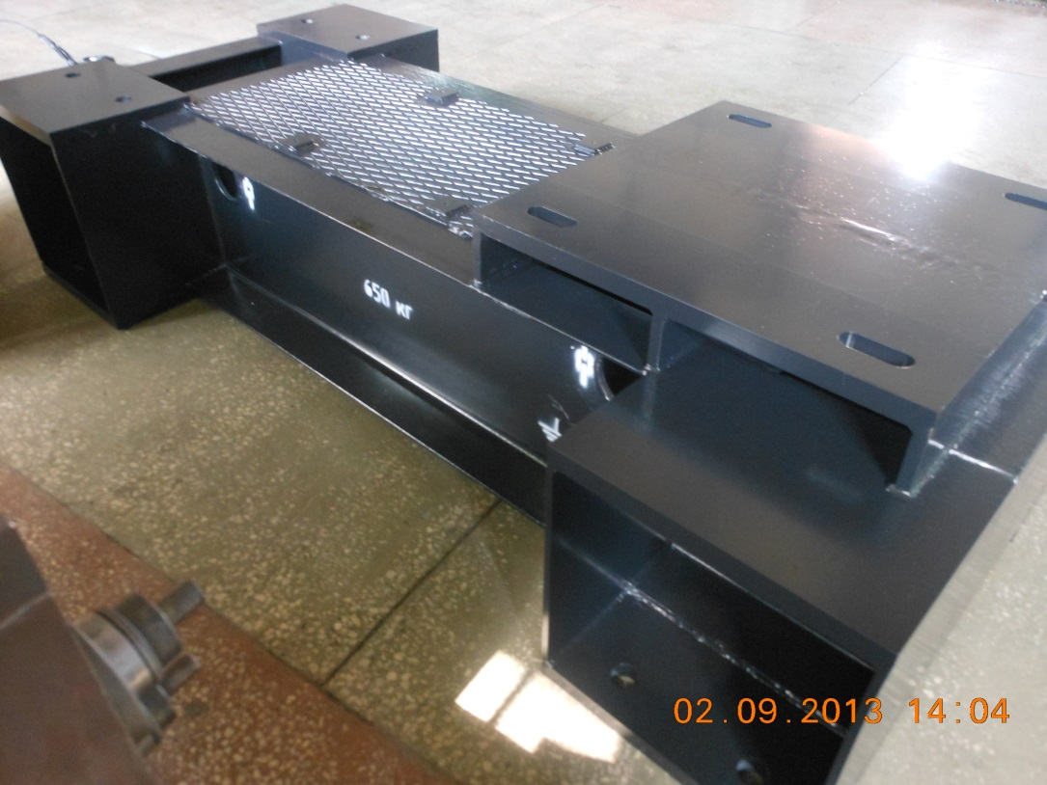
Рамы различных насосных агрегатов ЦНС(н)А производства ООО «НПФ «Союз» ЦНС(н)А 315-126 УХЛ4

Slide 3
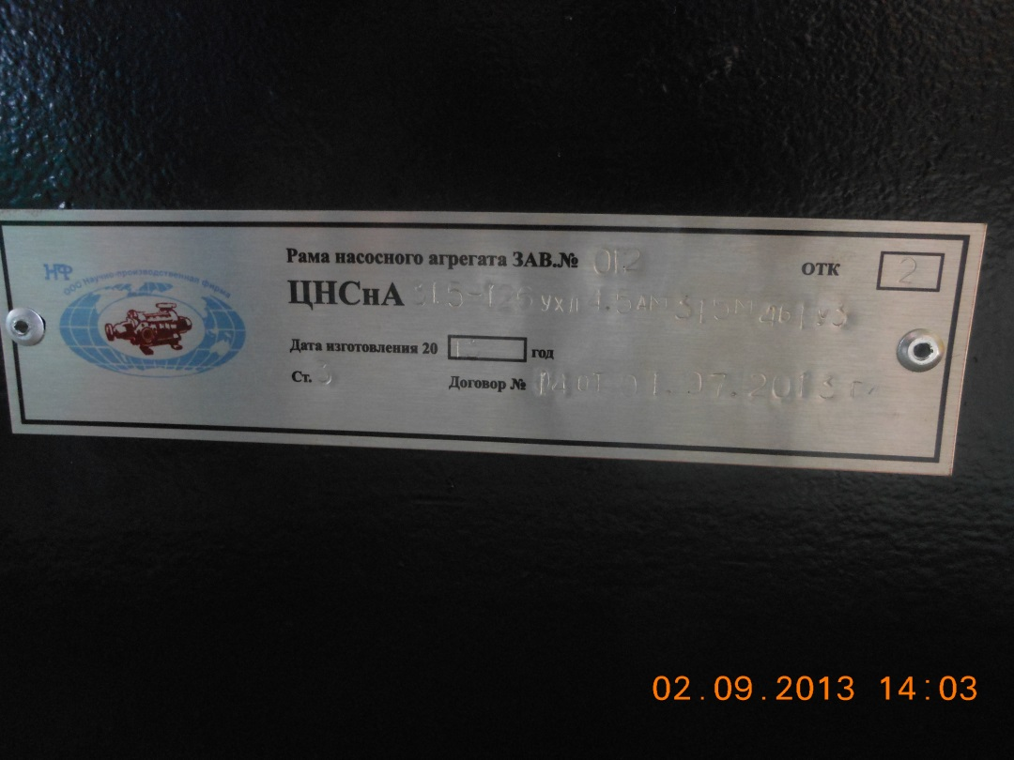
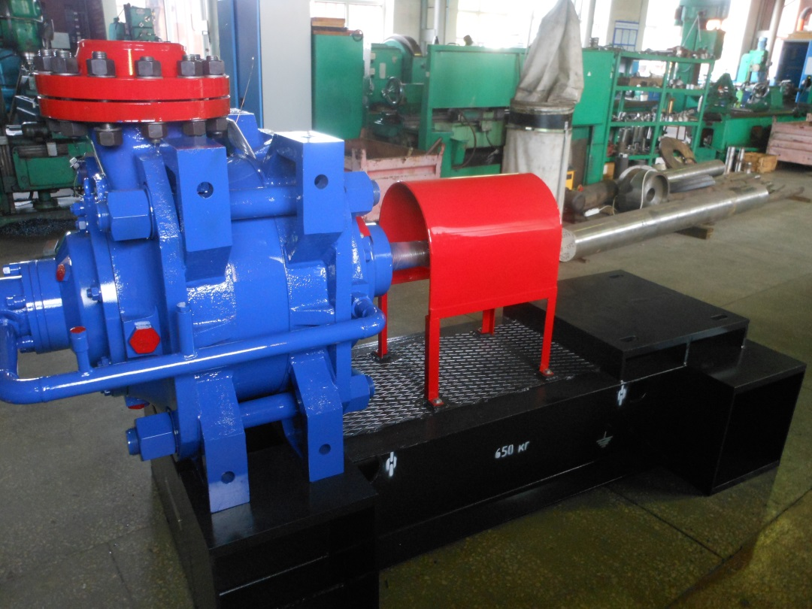
Рамы различных насосных агрегатов ЦНС(н)А производства ООО «НПФ «Союз» ЦНС(н)А 315-126 УХЛ4

Slide 4
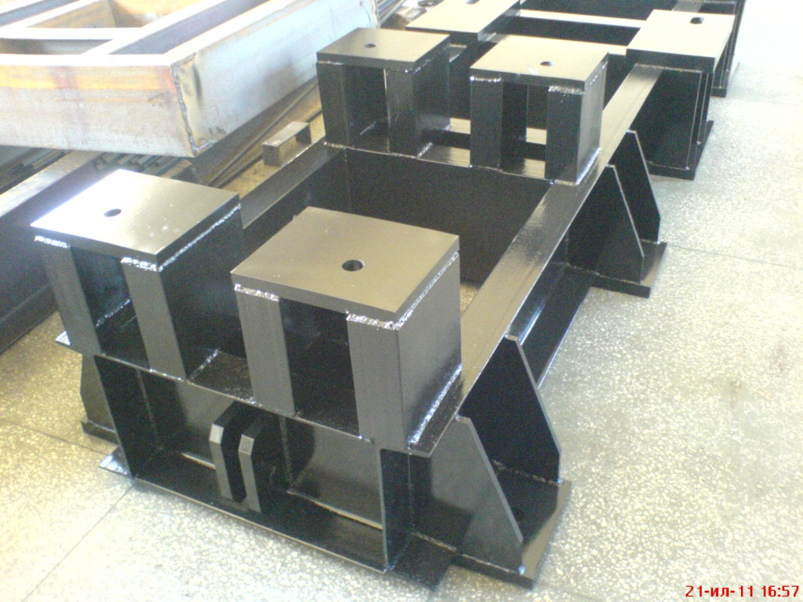
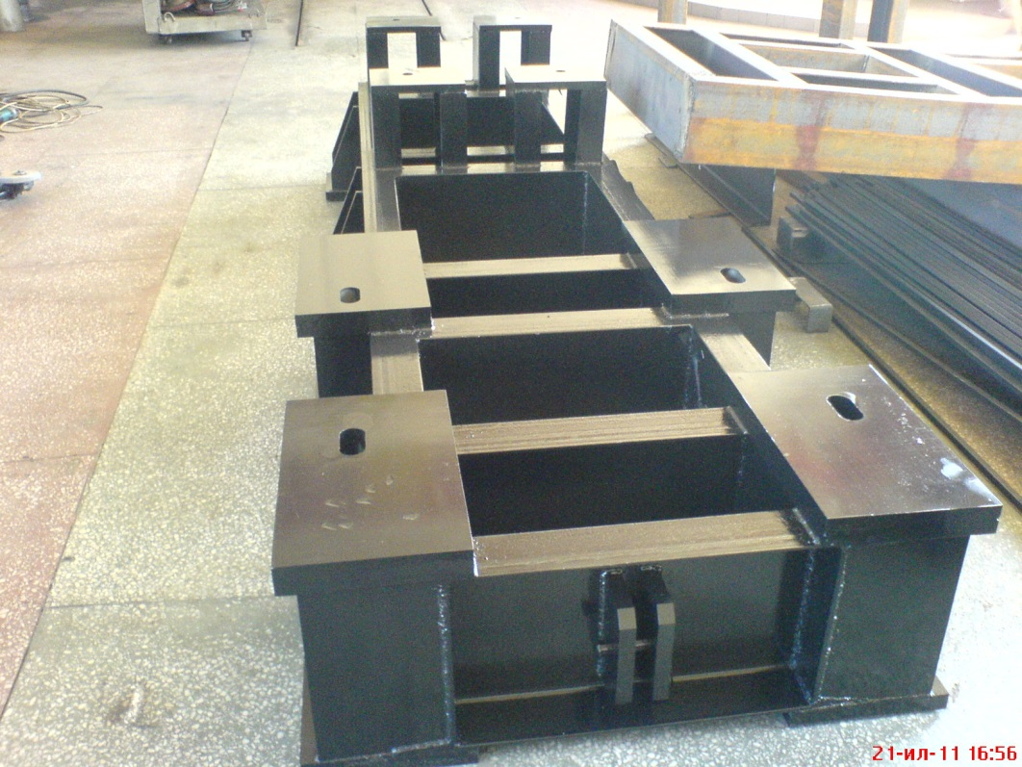
Рамы различных насосных агрегатов ЦНС(н)А производства ООО «НПФ «Союз» ЦНС(н)А ГДМ-8-3Е-135/700

Slide 5
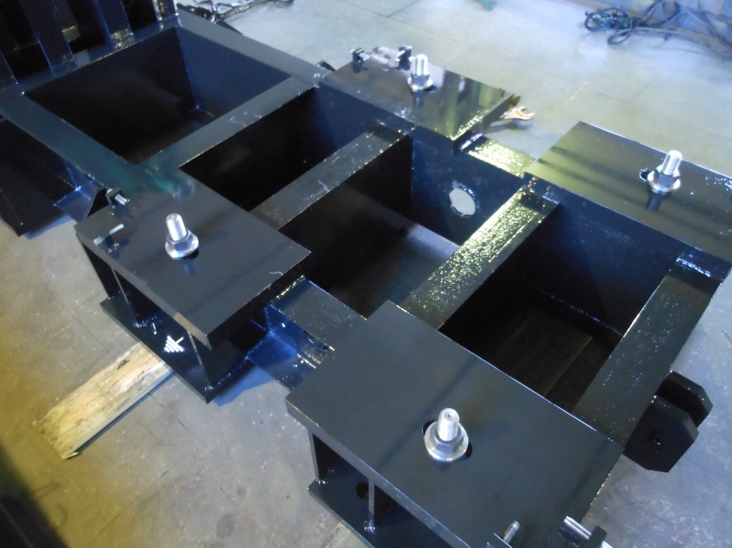
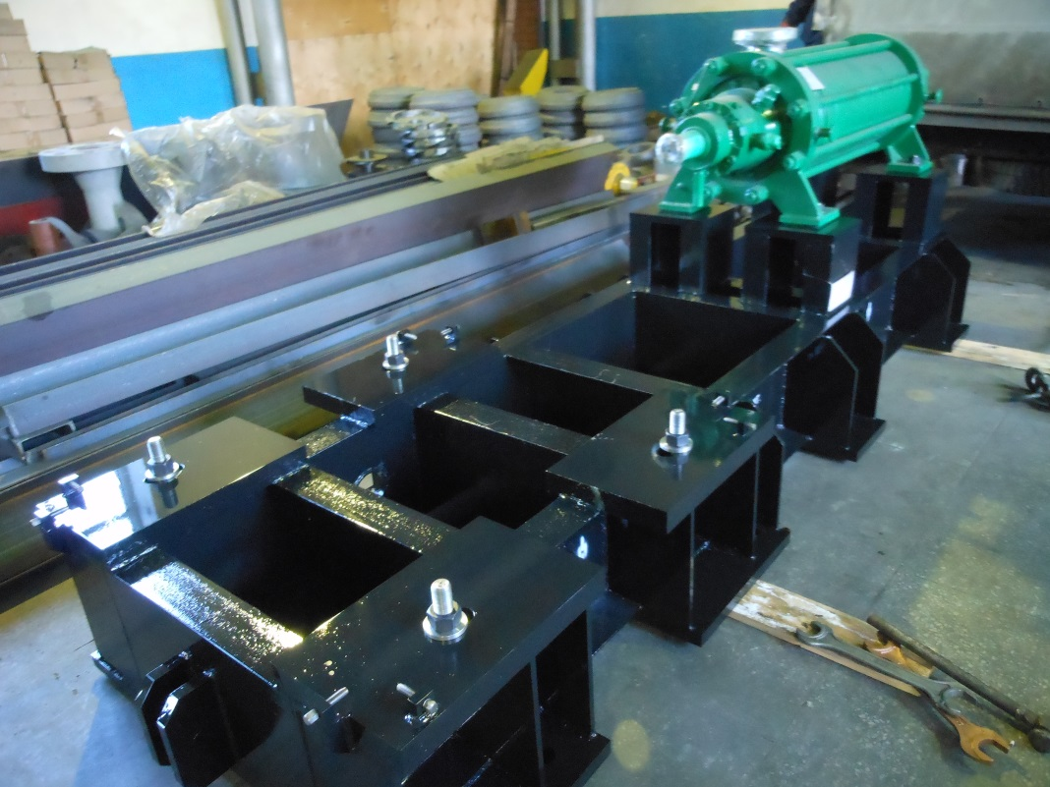
Рамы различных насосных агрегатов ЦНС(н)А производства ООО «НПФ «Союз» ЦНС(н)А ЦНС(н)А ГДМ-8-3Е-135/700

Slide 6
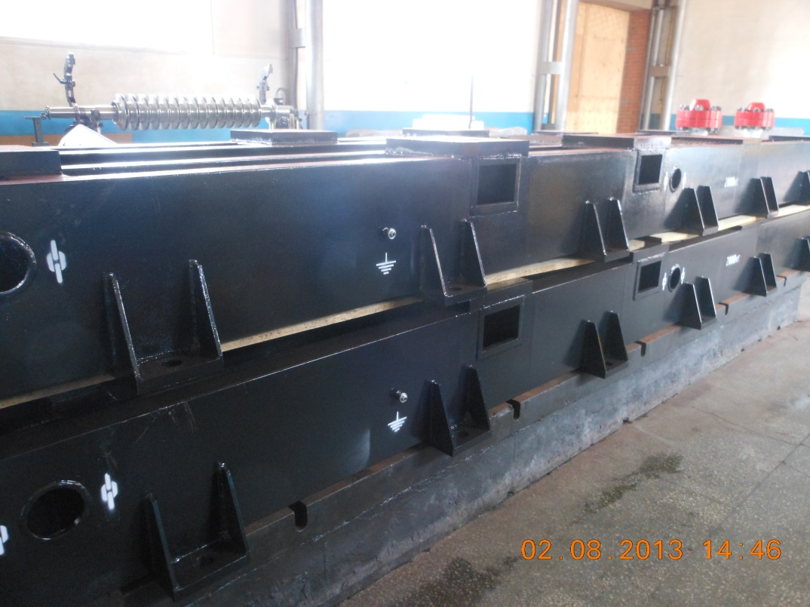
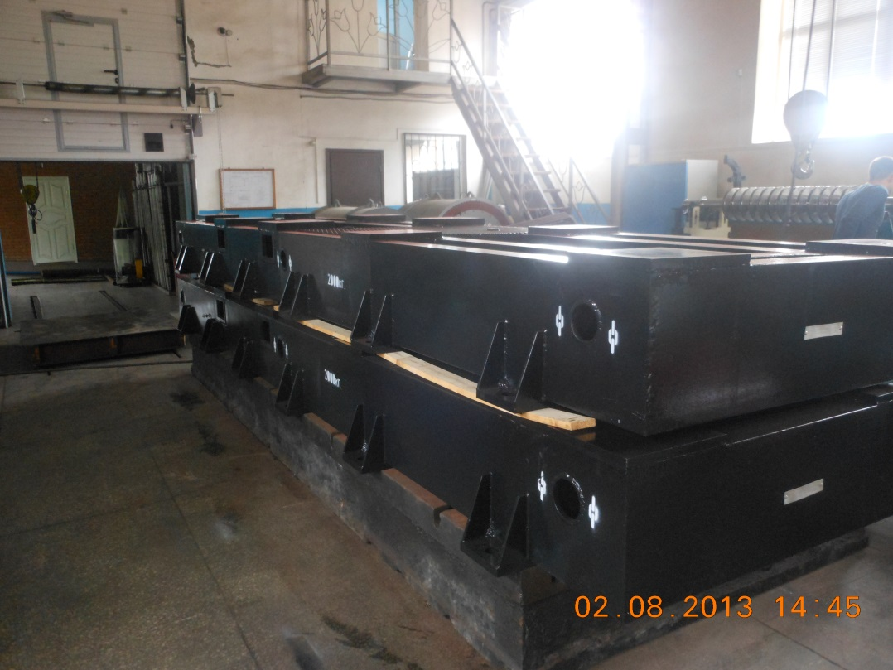
Рамы различных насосных агрегатов ЦНС(н)А производства ООО «НПФ «Союз» ЦНС(н)А 220-1900 УХЛ4

Slide 7
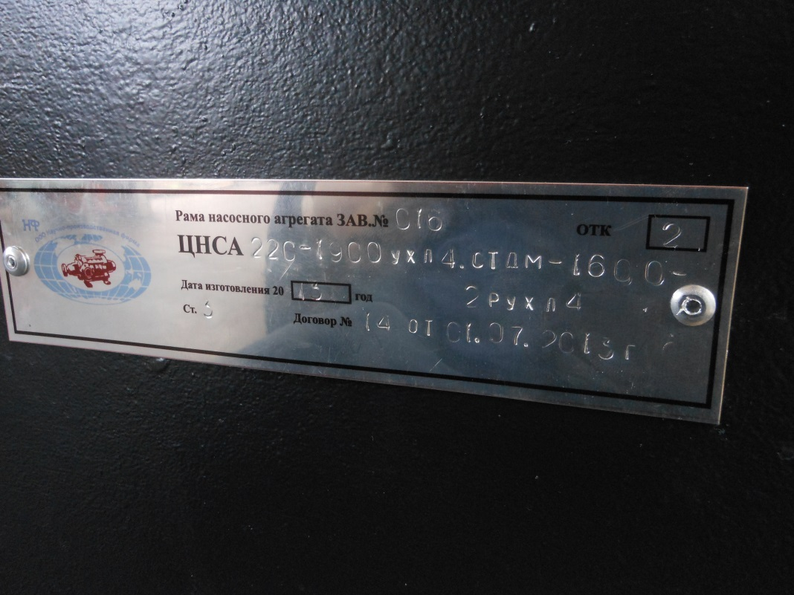
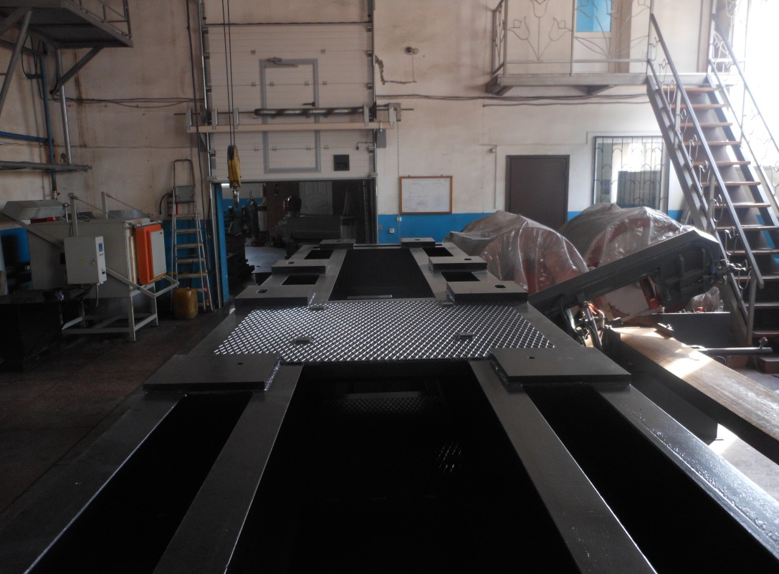
Рамы различных насосных агрегатов ЦНС(н)А производства ООО «НПФ «Союз» ЦНС(н)А 220-1900 УХЛ4

Slide 8
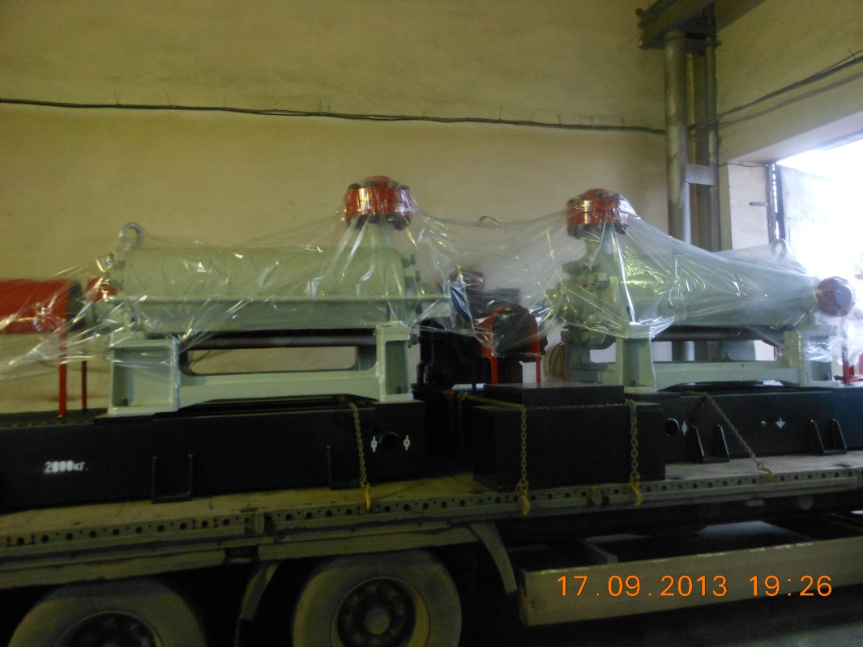
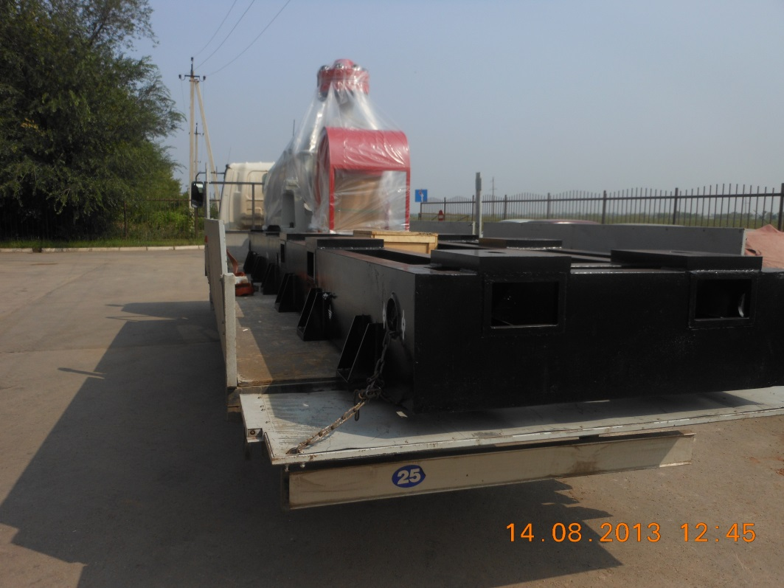
Рамы различных насосных агрегатов ЦНС(н)А производства ООО «НПФ «Союз»

Slide 9
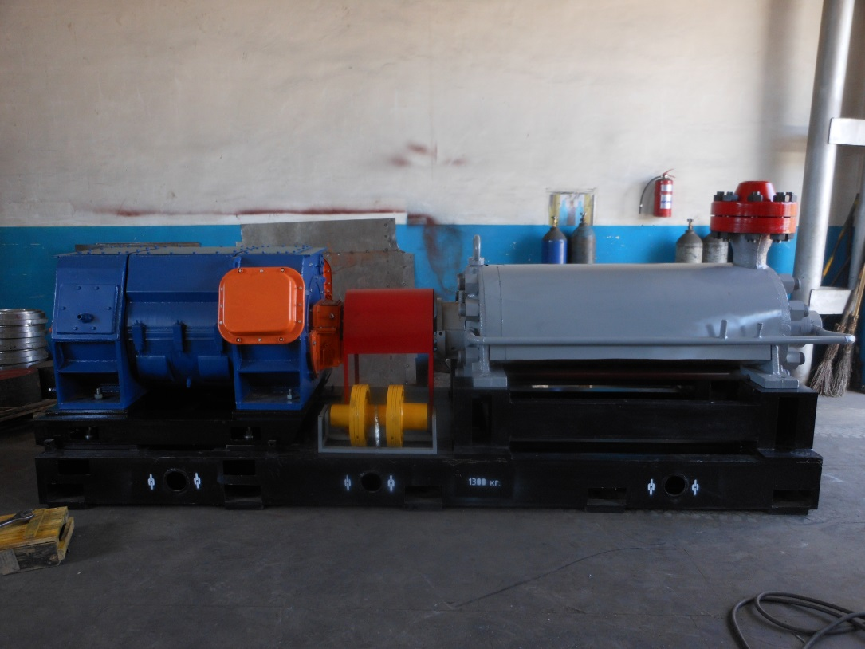
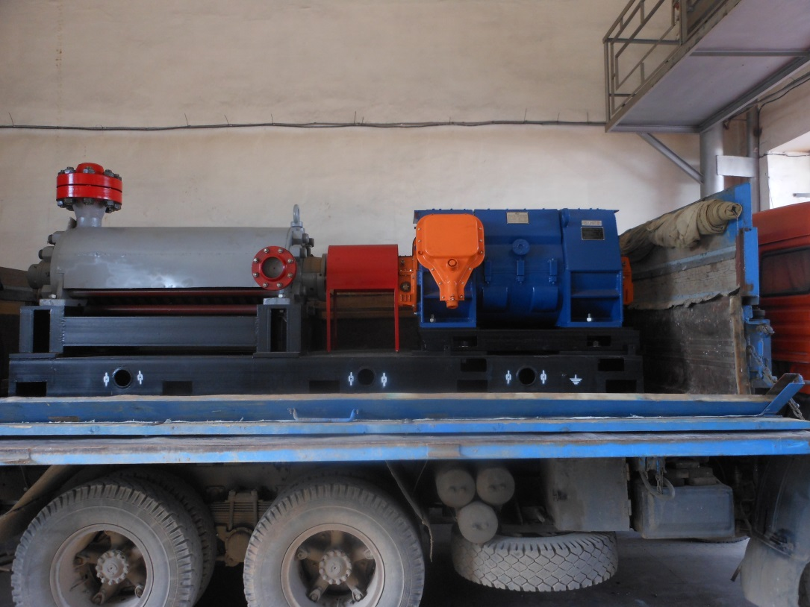
Рамы различных насосных агрегатов ЦНС(н)А производства ООО «НПФ «Союз»

Slide 10

Благодарим за внимание!!!

